Slide 1
Springboot admin 介绍
编写人：赵应

Slide 2
基础
结构图
基本配置
最终效果
高级
包内容介绍

Slide 3
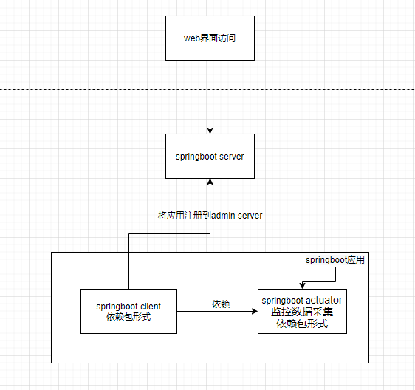
基础
结构图

Slide 4

基础
基本配置
服务端配置
新建项目并引入依赖
<dependency>
<groupId>de.codecentric</groupId>
<artifactId>spring-boot-admin-starter-server</artifactId>
</dependency>
<dependency>
<groupId>org.springframework.boot</groupId>
<artifactId>spring-boot-starter-security</artifactId>
</dependency>
配置服务
server.port=61305
spring.security.user.name= admin
spring.security.user.password=admin@3210
添加注解并启动
在启动类上添加@EnableAdminServer启动服务后即可登陆

Slide 5
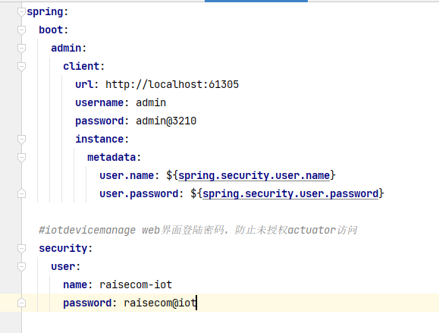
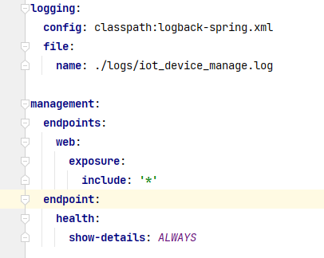
基础
基本配置
客户端配置
引入依赖
<dependency>
<groupId>de.codecentric</groupId>
<artifactId>spring-boot-admin-starter-client</artifactId>
</dependency>
<dependency>
<groupId>org.springframework.boot</groupId>
<artifactId>spring-boot-starter-security</artifactId>
</dependency>
配置服务

Slide 6
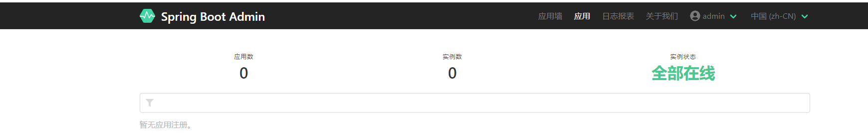
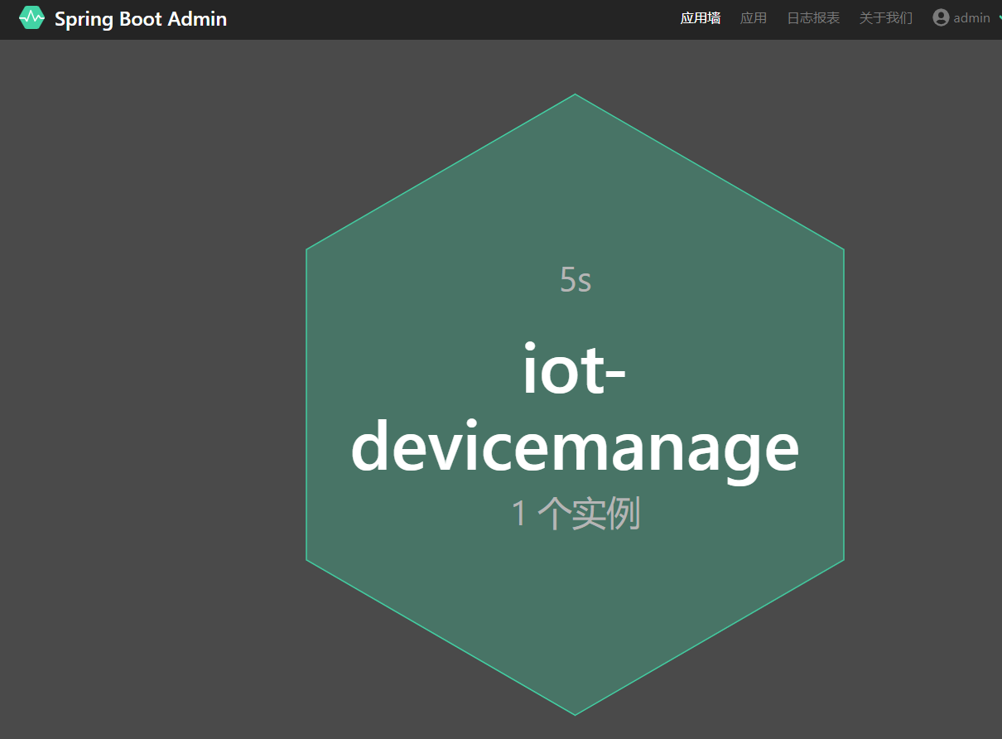
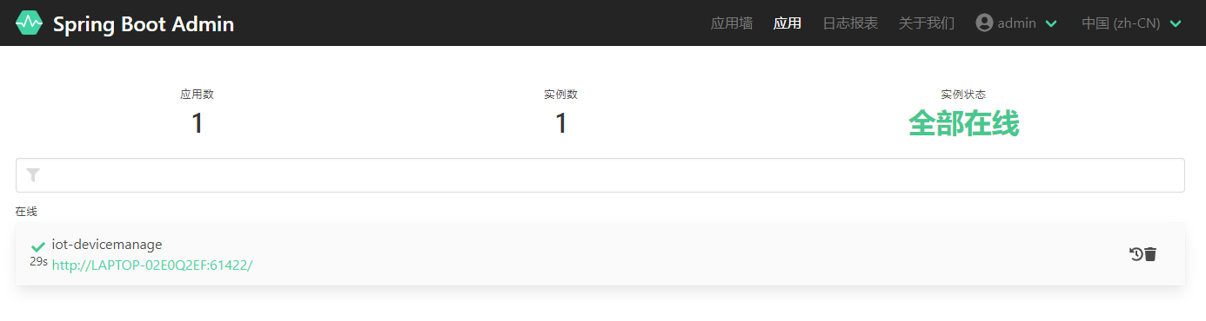
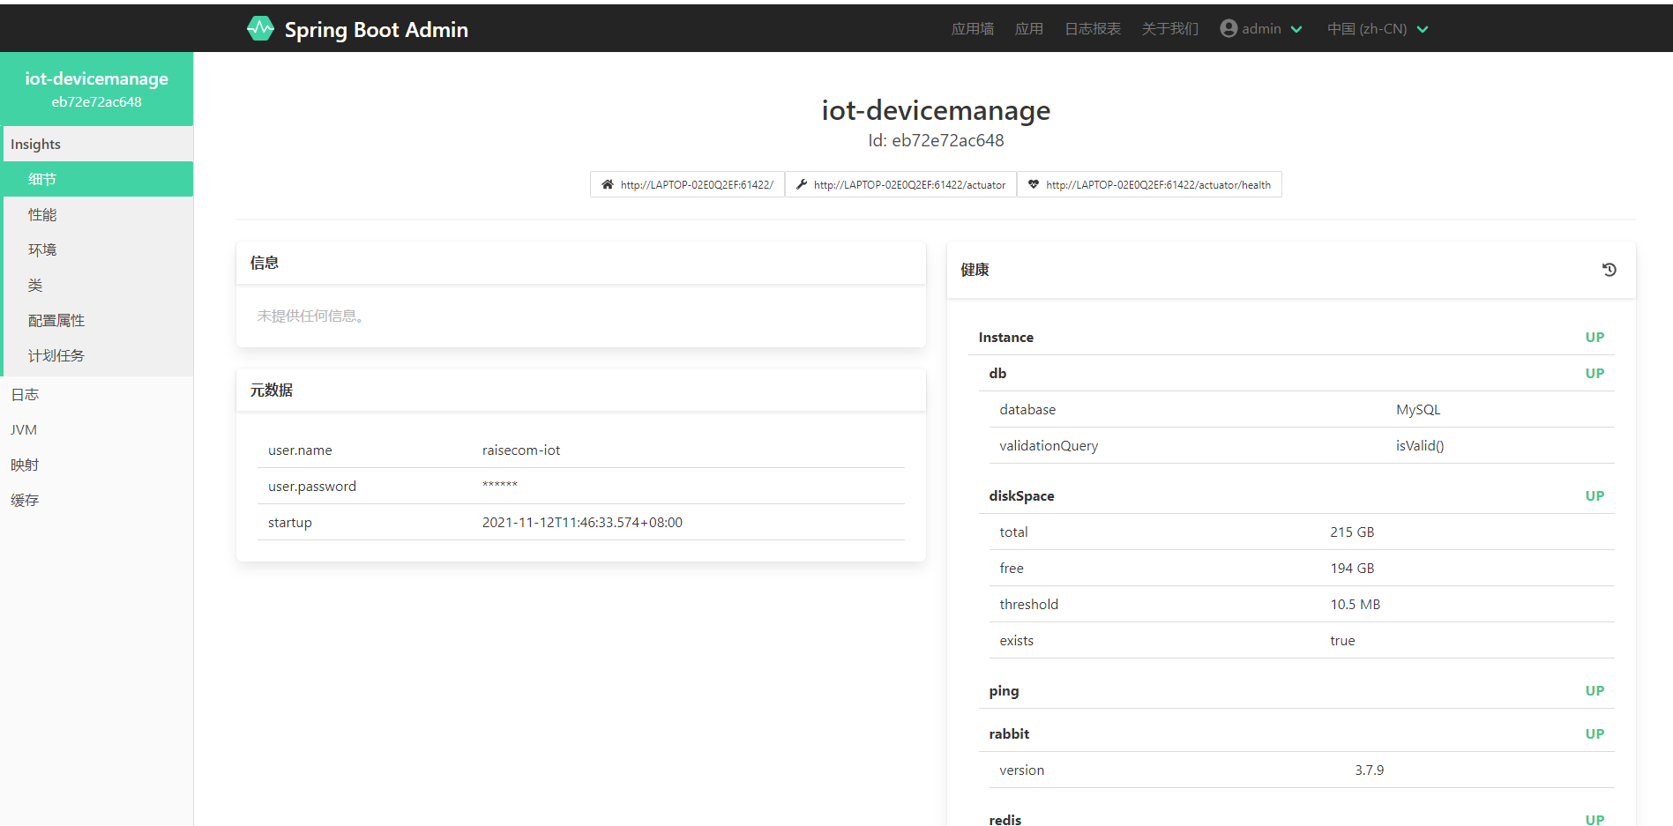
基础
最终效果

Slide 7
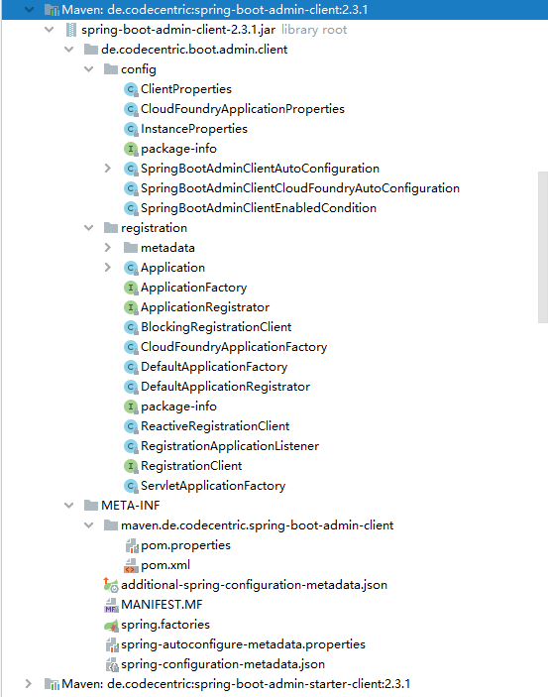
高级
包内容介绍
应用创建
应用注册
应用注册监听器

Slide 8
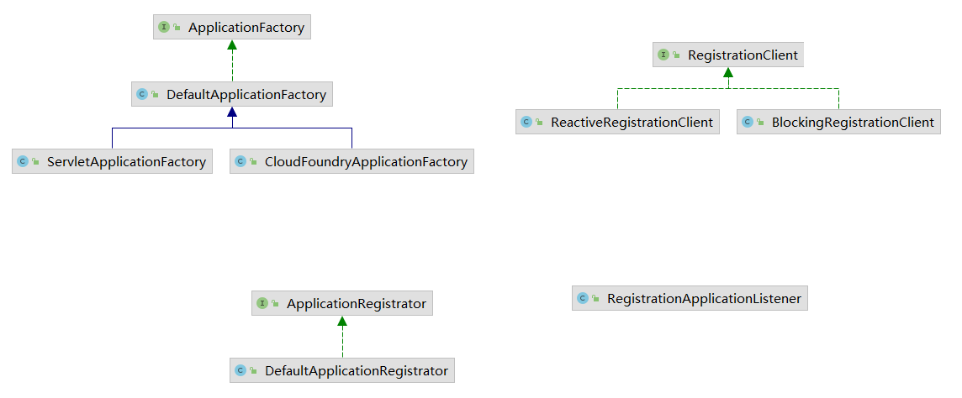
高级
包内容介绍

Slide 9
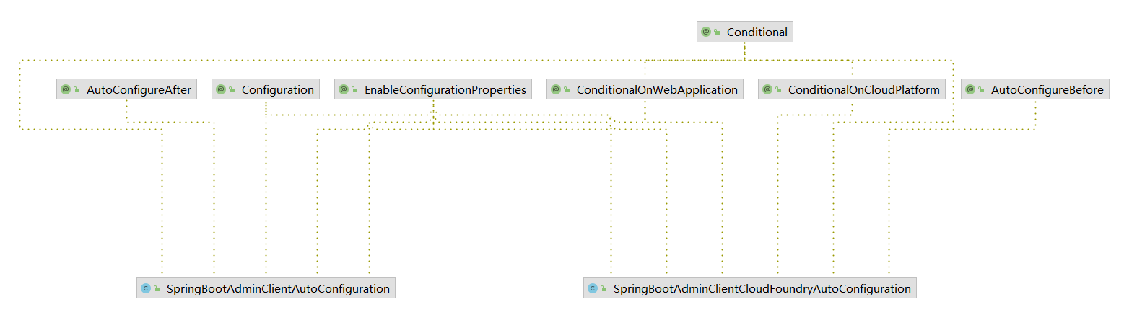
高级
包内容介绍

Slide 10
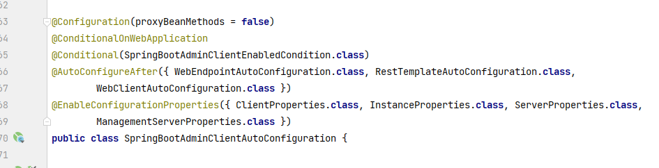
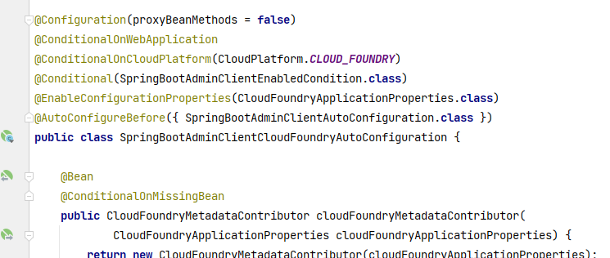
高级
包内容介绍

Slide 11
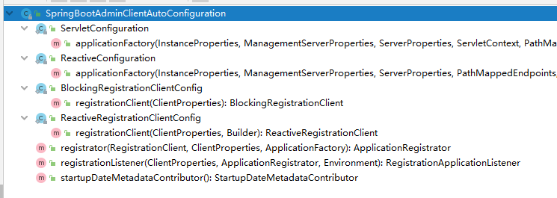
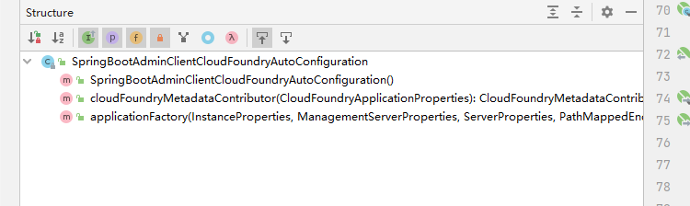
高级
包内容介绍

